Slide 1

T
CUAI cv 1팀
2023.03.28
발표자 : 오용희

Slide 2
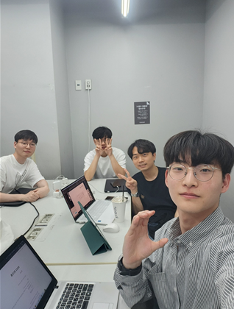

팀원 및 주제
구성원 1 : 이강민
구성원 2 : 국명준
구성원 3 : 오용희
구성원 4 : 오창준

Slide 3
목차
- Competition
Dataset
Model
Train , inference

Slide 4

Competition
Text to Img
(stable diffusion)
gt_prompt
prompt | image
datasets
Img to embedding
(ViT)
pred_embedding
cos similarity
Embedding
(Sentence Transformer)
gt_embedding
Notes:
의미, 목적?
이미지 to text 만들면 모델이 feature를 식별하는 방법과, 이 feature가 text와 어떻게 연관되어있는지 이해할 수 있다. 이렇게 평가하는 과정에서
이 지식으로 text to img 만들때 보다 정보에 입각한 방법(?)으로 결정지을 수 있음. > 따라서 더 나은 이미지생성

Slide 5
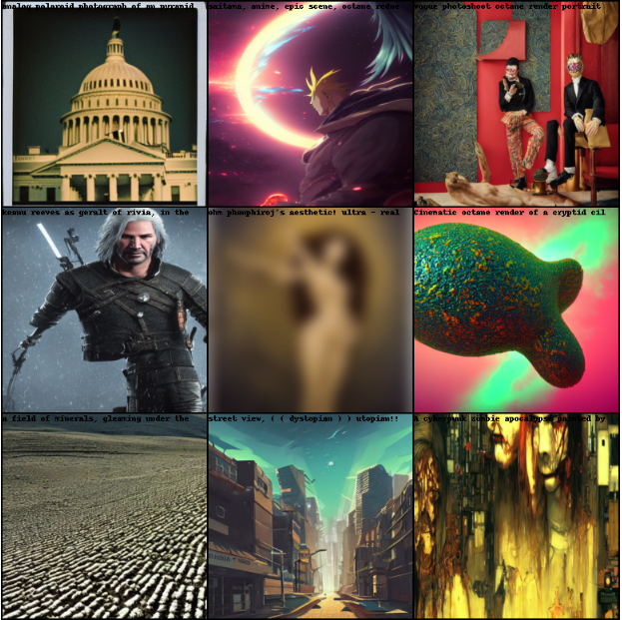
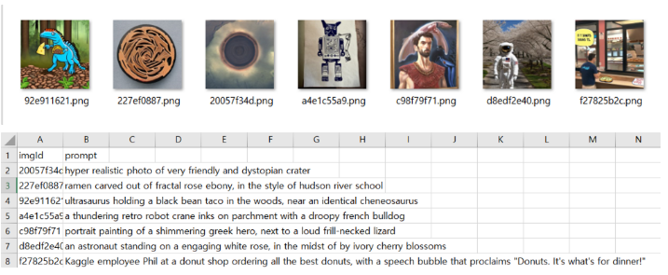
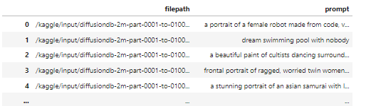
Dataset

Slide 6
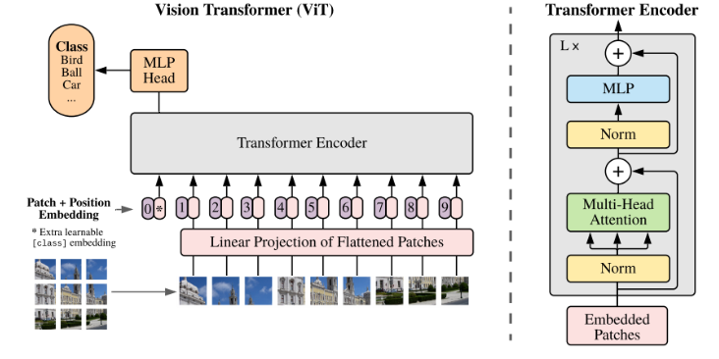
model
AN IMAGE IS WORTH 16X16 WORDS: TRANSFORMERS FOR IMAGE RECOGNITION AT SCALE
Notes:
Vision transformer : vision 분야에 transformer 구조가 사용됨
Self-Attention을 적용하는 시도는 있었으나, Hardware Accelerators에 비효율적.
NLP에서 가장 대표적인 구조 "Self-Attention"를 활용한 Transformer 를 사용하기로함
이미지를 Patch로 분할 후 Sequence로 입력
Transformer는 inductive biases가 없음 = Locality와 Translation Equivariance 같은 CNN의 특성이 없음

Slide 7
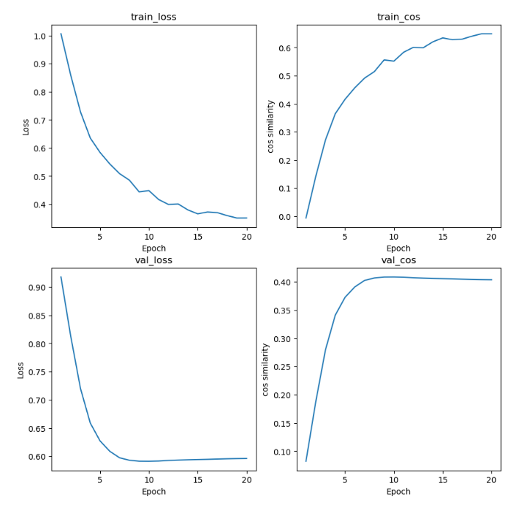
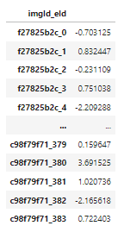
Train
Configure
epoch : 20
data : 100 images
batch size : 64
Learning rate : 5e-5
Optim : AdamW
Notes:
여러 task에 test를 진행할때, SGD with momentum이 adaptive gradient method인 Adam보다 좋은 generalization을 보여줄 때가 있습니다. 따라서 연구자들은 SGD, Adam 각각에 대하여 선택 고민과 실험을 해야함
그것을 해결하기 위해서 AdamW 사용,.

Slide 8
Inference
Notes:
Vit

